Slide 1

漢字
LESSON 5

Slide 2
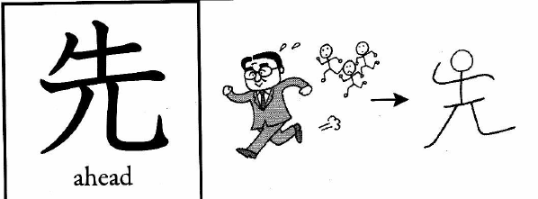
先
週
飲
先
毎
午
後
見
食
買
物
行
休
せん
先に かえります
先生 せんせい
前
学生
さき
(TIÊN)

Slide 3
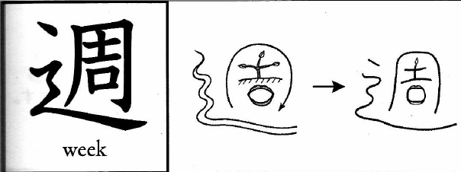
先
週
飲
先
毎
午
後
見
食
買
物
行
休
今週 こんしゅう
週間 しゅうかん
来週 らいしゅう
しゅう
先週 せんしゅう
門
間
開
聞
閉
日
曜
時
間
(CHU)

Slide 4
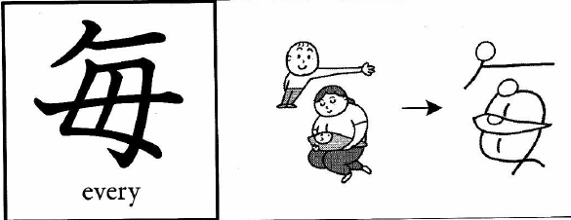
先
週
毎
午
後
見
食
飲
買
物
行
休
毎日 まいにち
毎週 まいしゅう
毎月 まいつき／まいげつ
毎年 まいとし／まいねん
まい
(MỖI)

Slide 5
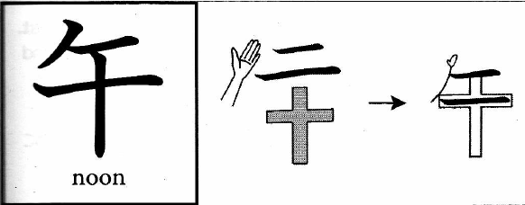
先
週
毎
午
後
見
食
飲
買
物
行
休
ご
午前 ごぜん
牛前
(NGỌ)

Slide 6
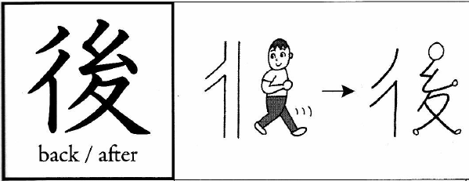
先
週
毎
午
後
見
食
飲
買
物
行
休
ゴ
午後 ごご
あと
うし（ろ）
後ろ
(HẬU)

Slide 7
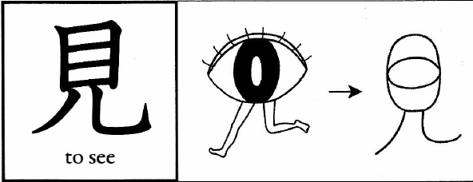
先
週
毎
午
後
見
食
飲
買
物
行
休
けん
見学 けんがく
み・ます
(KIẾN)

Slide 8
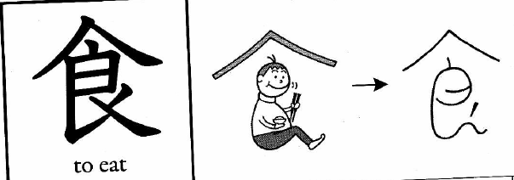
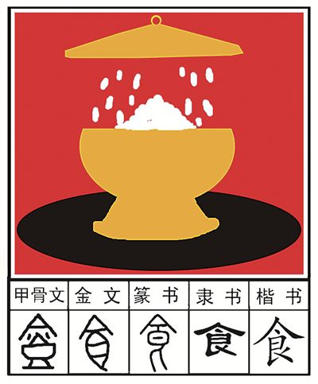
先
週
毎
午
後
見
食
飲
買
物
行
休
しょく
た・べます
(THỰC)

Slide 9
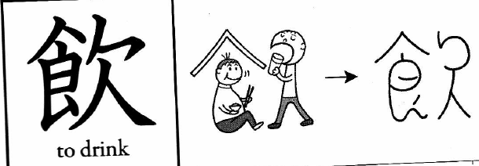
先
週
毎
午
後
見
食
飲
買
物
行
休
いん
飲食 いんしょく
の・みます
(ẨM)

Slide 10
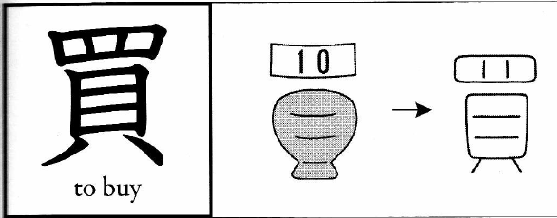
先
週
毎
午
後
見
食
飲
買
物
行
休
ばい
か・います
(MÃI)

Slide 11
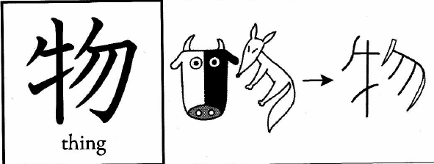
先
週
毎
午
後
見
食
飲
買
物
行
休
ぶつ
買い物 かいもの
食べ物 たべもの
飲み物 のみもの
生物 せいぶつ
生き物 いきもの
もの
(VẬT)

Slide 12
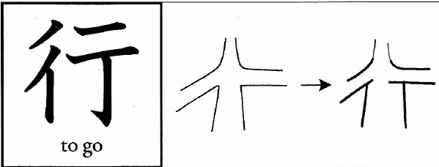
先
週
毎
午
後
見
食
飲
買
物
行
休
こう
行き先
いきさき
ゆきさき
い・きます
(HÀNH/HÀNG)

Slide 13
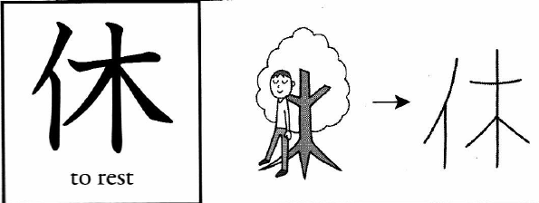
先
週
毎
午
後
見
食
飲
買
物
行
休
きゅう
休み やすみ
休日 きゅうじつ
休みの日 やすみのひ
やす・みます
(HƯU)

